Slide 1
Centro Investigación Científico Tecnológico para la Minería
Antofagasta - Chile
Cinéticas de Financiamiento de CICITEM
Luis Rojas
30 de Junio de 2014

Slide 2
Centro Investigación Científico Tecnológico para la Minería
Financiamiento basal Proyecto Continuidad

Slide 3
Centro Investigación Científico Tecnológico para la Minería
Financiamiento Basal
Financiamiento por Proyectos
Financiamiento por Servicios
Financiamiento del Centro

Slide 4
Centro Investigación Científico Tecnológico para la Minería
Financiamiento por Proyectos
Proyectos de Fortalecimiento
Proyectos Fondecyt
Proyectos FIA
Proyectos Fondef
Proyectos Corfo (Línea 1)
Proyectos de Redes
Proyectos de Intereses Públicos
Proyectos FIC-R

Slide 5
Centro Investigación Científico Tecnológico para la Minería
Proyectos Fondecyt
7,5 millones/año 2013, 2014, 2015

Slide 6
Centro Investigación Científico Tecnológico para la Minería
Proyectos Co-ejecución
USD 268.180/3 años
Overhead USD 15.966
Administrativo para CICITEM
Proyecto desarrollado por Investigadores asociados de la UCN

Slide 7
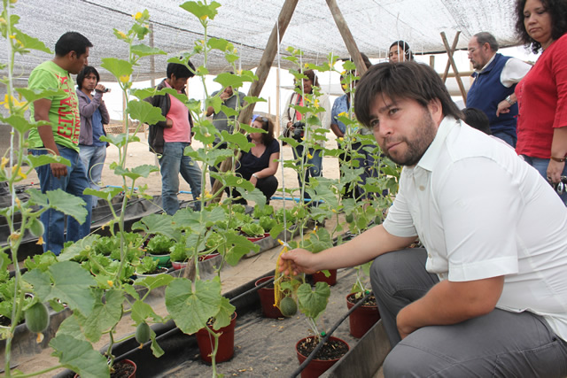
Centro Investigación Científico Tecnológico para la Minería
Diseño e implementación de mejoras tecnológicas y estrategias de producción limpia en cultivos hidropónicos de la Región de Antofagasta
Overhead $8.000.000 para CICITEM 2014

Slide 8
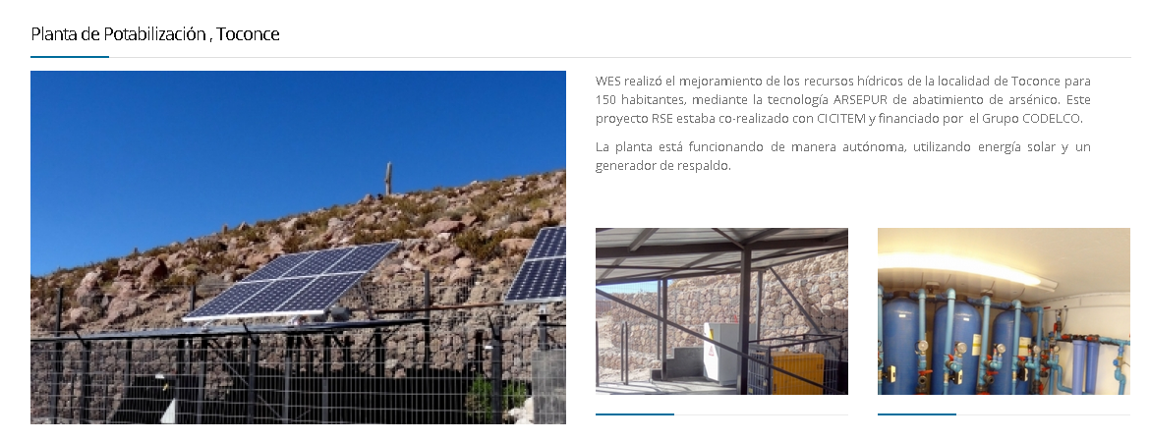
Centro Investigación Científico Tecnológico para la Minería
Proyectos con la empresa (RT, Toconce) $ 126.000.000 , 2012-2013
Overhead $4.747.298 para CICITEM

Slide 9
Centro Investigación Científico Tecnológico para la Minería
SERVICIOS

Slide 10
Centro Investigación Científico Tecnológico para la Minería
2011
Cliente | Costo de Vtas | Overhead | Monto Total
Minera Li Energy Spa | $ 9.786.173 | $ 1.467.926 | $ 11.254.099
Cia Minera Xtrata Lomas Bayas | $ 6.177.391 | $ 926.609 | $ 7.104.000
Centro de Investigación JRI S.A. | $ 3.442.816 | $ 516.422 | $ 3.959.238
CIMM tecnologías y servicios | $ 3.773.913 | $ 566.087 | $ 4.340.000
SQM Industrial S.A. | $ 5.496.153 | $ 824.423 | $ 6.320.576
Cia Minera Xtrata Lomas Bayas | $ 6.086.957 | $ 913.044 | $ 7.000.001
Anglo American Sur S.A. | $ 7.915.978 | $ 1.187.397 | $ 9.103.375
 | $ 42.679.381 | $ 6.401.907 | $ 49.081.288

Slide 11
Centro Investigación Científico Tecnológico para la Minería

Slide 12
Centro Investigación Científico Tecnológico para la Minería
2012
Cliente | Costo de Vtas | Overhead | Monto Total
SQM Industrial S.A. | $ 3.497.168 | $ 524.575 | $ 4.021.743
SQM Industrial S.A. | $ 22.470.070 | $ 3.370.511 | $ 25.840.581
SQM Salar S.A. | $ 9.612.300 | $ 1.441.845 | $ 11.054.145
Atacama Minerals SCM | $ 13.079.266 | $ 1.961.890 | $ 15.041.156
Atacama Minerals SCM | $ 6.230.340 | $ 934.551 | $ 7.164.891
SQM Industrial S.A. | $ 4.304.348 | $ 645.652 | $ 4.950.000
SQM Industrial S.A. | $ 5.426.087 | $ 813.913 | $ 6.240.000
Minera Meridian Ltda | $ 18.921.826 | $ 2.838.274 | $ 21.760.100
Cia Minera Xtrata Lomas Bayas | $ 4.994.389 | $ 749.158 | $ 5.743.547
Minera Li Energy Spa | $ 23.317.986 | $ 3.497.698 | $ 26.815.684
Atacama Minerals SCM | $ 8.744.000 | $ 1.311.600 | $ 10.055.600
Minera Li Energy Spa | $ 3.206.969 | $ 481.045 | $ 3.688.014
Minera Escondida Ltda | $ 4.869.565 | $ 730.435 | $ 5.600.000
Cia Minera Xtrata Lomas Bayas | $ 4.173.913 | $ 626.087 | $ 4.800.000
Minera Escondida Ltda | $ 8.901.922 | $ 1.335.288 | $ 10.237.210
 | $ 141.750.149 | $ 21.262.522 | $ 163.012.671

Slide 13
Centro Investigación Científico Tecnológico para la Minería

Slide 14
Centro Investigación Científico Tecnológico para la Minería
2013
Cliente | Costo de Vtas | Overhead | Monto Total
Atacama Minerals SCM | $ 13.193.621 | $ 1.979.043 | $ 15.172.664
Atacama Minerals SCM | $ 3.067.817 | $ 460.173 | $ 3.527.990
SQM Industrial S.A. | $ 3.769.565 | $ 565.435 | $ 4.335.000
SQM Industrial S.A. | $ 6.960.788 | $ 1.044.118 | $ 8.004.906
SQM Industrial S.A. | $ 4.308.696 | $ 646.304 | $ 4.955.000
Minera Escondida Ltda | $ 5.120.000 | $ 768.000 | $ 5.888.000
SQM Industrial S.A. | $ 2.982.385 | $ 447.358 | $ 3.429.743
SQM Salar S.A. | $ 12.950.716 | $ 1.942.607 | $ 14.893.323
SQM Salar S.A. | $ 4.712.993 | $ 706.949 | $ 5.419.942
SQM Industrial S.A. | $ 13.130.435 | $ 1.969.565 | $ 15.100.000
SQM Salar S.A. | $ 9.718.169 | $ 1.457.725 | $ 11.175.894
 | $ 79.915.185 | $ 11.987.278 | $ 91.902.463

Slide 15
Centro Investigación Científico Tecnológico para la Minería

Slide 16
Centro Investigación Científico Tecnológico para la Minería
2014
Cliente | Costo de Vtas | Overhead | Monto Total
Minera Esperanza | $ 21.728.000 | $ 3.259.200 | $ 24.987.200
Cesmec S.A. | $ 4.000.000 | $ 600.000 | $ 4.600.000
Minera Esperanza | $ 5.432.000 | $ 814.800 | $ 6.246.800
SQM Industrial S.A. | $ 9.743.478 | $ 1.461.522 | $ 11.205.000
 | $ 40.903.478 | $ 6.135.522 | $ 47.039.000

Slide 17
Centro Investigación Científico Tecnológico para la Minería

Slide 18
Centro Investigación Científico Tecnológico para la Minería
Años | Ventas Totales | Overhead
2011 | $ 49.081.288 | $ 6.401.907
2012 | $ 163.012.671 | $ 21.262.522
2013 | $ 91.902.463 | $ 11.987.278
2014 | $ 47.039.000 | $ 6.135.522
Totales | $ 351.035.422 | $ 45.787.229
$ 45.787.229 / 3.5 AÑOS = $ 13.000.000/AÑO

Slide 19
Centro Investigación Científico Tecnológico para la Minería
Ingresos de overhead por clientes

Slide 20
Centro Investigación Científico Tecnológico para la Minería
Porcentaje de apalancamiento de otras fuentes

Slide 21
Centro Investigación Científico Tecnológico para la Minería
Items | $ Monto | Topes
Gastos Operación + RRHH | $ 500.000 | Máximo 50% Honorarios ($250.000)
OverHead | $ 75.000 | 15% para CICITEM
Excedentes para la línea | $ 100.000 | 20% Sobre gastos de operación y RRHH
Impto Renta | $ 15.000 | 20% sobre overhead
Neto a Facturar | $ 675.000 | Total

Slide 22
Centro Investigación Científico Tecnológico para la Minería
CONCLUSIONES
Los overheads de prestaciones de servicios son la fuente más importante de apalancamiento para el CICITEM, después de los aportes basales
La suma de overheads de proyectos y de prestaciones de servicios corresponden a un 7,5% del financiamiento basal anual

Slide 23
Centro Investigación Científico Tecnológico para la Minería
Se hacen esfuerzos pero aún son insuficientes. Como estrategia se está realizando un acercamiento con las Pymes.
Hay proyectos como los Linea 1 u otros que requieren de un co-financiamiento por lo que disponer de fondos extras es fundamental.

Slide 24
Centro Investigación Científico Tecnológico para la Minería
Muchas Gracias
www.cicitem.cl

Slide 25
Centro Investigación Científico Tecnológico para la Minería

Slide 26
Centro Investigación Científico Tecnológico para la Minería

